Slide 1

《Linux基础》
第七讲 文件管理

Slide 2
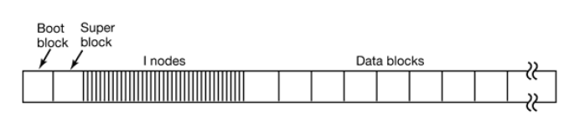
块（block）、inode
块（ block ）是文件系统进行数据管理的基本单位。在ext4文件系统中，一个块的大小是4096字节。
硬盘格式化的时候，存储空间主要被分成两个区域，一个是数据区，存放文件数据；另一个是inode区（inode table），存放inode所包含的信息。这样，一些块被inode表（inode table）使用，剩下的块用来存放文件数据，这些块被称为数据块（data block）。

Slide 3
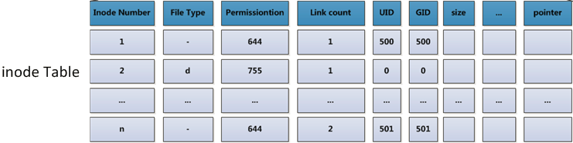
文件、数据块与inode
每个数据块内最多只能放置一个文件的数据。如果文件大于数据块的大小，则一个文件会占用多个数据块。如果文件大小不能被4096整除，则最后一个数据块的部分空间会被浪费掉。
每个文件都必须对应一个inode，每个inode都有一个号码。inode中保存了很多文件的元信息，比如文件类型、文件的字节数、文件拥有者的User ID、文件的Group ID、文件的读、写、执行权限、文件的时间戳、文件数据块的位置等。总之，除了文件名以外的所有文件信息，都存在inode之中。系统对文件的操作都是通过inode实现的。

Slide 4

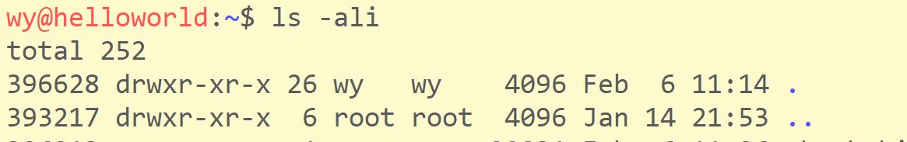
目录
目录也是文件，也有对应的inode和数据块。打开目录，实际上就是打开目录文件。目录文件的结构非常简单，就是一系列目录项的列表。每个目录项，由两部分组成：所包含文件的文件名，以及该文件名对应的inode号码（在这里，子目录也是以文件来对待）。
通过挂载点的信息找到根目录的inode号码为2，通过号码为2的inode指向的数据块，读取根目录文件的数据项，这样一步一步，就构建了硬盘文件系统完整的目录树。
根目录的父目录是自己

Slide 5
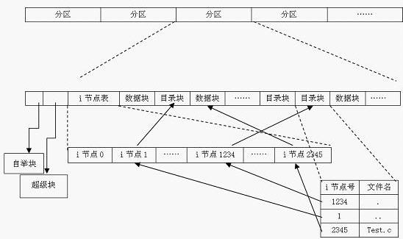
文件系统结构图
为便于区分，把存放目录文件的数据块叫做目录块，其实是一种数据块。

Slide 6
文件的创建
创建一个文件时，系统会分配一个空白 inode 给该文件，并将此 inode 编号记入该文件所属的目录。
然后选取空白的数据块，让 inode 的指针指向这些数据块。保存文件时，将内存中的数据写入inode指向的数据块。

Slide 7
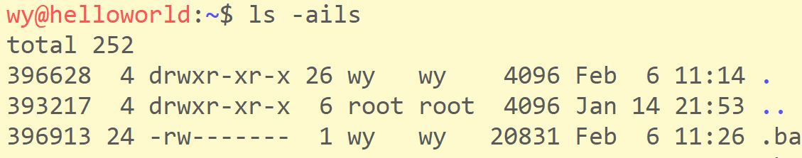
列出文件信息
shell中输入ls –ails，回车
总用量指的是所有文件（包括子目录）所占用空间的大小，单位是KB
第一项表示文件对应的inode号；第二项表示文件占用空间大小，单位为KB；第三项d表示目录，l表示链接文件，-是普通文件，r，w，x分别表示可读，可写，可执行。连续三个rwx，分别表示文件所属用户具有的权限，文件所属组具有的权限，其他用户具有的权限。-表示没有权限。
第四项代表的是文件指向的inode数，如果是普通文件，值为1；如果是目录文件，数值等于该目录下的当前目录（.）、当前目录的父目录（..）以及当前目录下的所有文件和子目录的和。
接下来的第五项和第六项分别指文件所属用户和文件所属组。所属用户默认为文件的创建者，所属组默认为创建者所属的基本组。
第七项是文件大小，以字节为单位。第八项是文件创建日期。第九项是文件的名称。

Slide 8
文件权限与标志位
文件的权限用标志位来表示。所属用户、所属组、其他用户的权限分别用三个二进制标志位来表示，这三个标志位分别对应读、写、执行这三种权限，标志位为0表示没有权限，标志位为1表示有权限。我们用ls -l显示文件详细信息的时候，就是通过判断标志位来显示 r/w/x/-的。
文件权限的另一种表示方法是使用十进制数字。以三个标志位为一组，最左边的1代表十进制4，中间的1代表十进制2，最右边的1代表十进制1，三个数字相加的结果即是rwx的另一种表示，即用数字0-7表示出了 r/w/x/- 之间的所有组合。
例如，-rwxr-xr-x用数字表示就是755
文件权限的意义：
r：可以读这个文件的具体内容；
w：可以编辑这个文件的内容，包括增加删除文件的具体内容；
x：文件具有可执行的权限-------注意：这里和windows不一样，在win中，文件的可
执行权限是通过扩展名表现出来的，如exe、bat等，但是在linux中文件的可执行权限是
通过这个x决定的，与文件名没有什么关系。

Slide 9
目录权限
r:可以查看此目录下的完整文件信息列表
w：可以对此目录下的所有的文件及目录进行相关的更改，也就是可以更改这个目录下的结构列表，即：
可以在此目录下创建新的文件或目录；
可以在此目录下删除存在的文件或目录（不论该文件的权限是什么，这点要格外注意！）
可以重命名及改变文件或目录的位置。
x：目录的可执行权限，指的是进入这个目录的权限。

Slide 10
文件默认权限
系统创建文件时是有一个默认权限的，通过使用权限掩码进行默认权限的设置。
使用umask命令可以查看/设置权限掩码。
直接使用umask会以数字形式显示权限掩码（第一个数字0表示八进制）；使用umask -S，
会以符号形式显示权限掩码；umask <mode> 用来设置默认权限掩码。
对于每一类用户(文件属主、文件属组、其他用户) 来说，系统不允许在创建一个文件时就赋予它执行权限，必须在创建后用chmod命令增加这一权限；目录则允许设置执行权限。
默认权限计算规则：用777按位减去掩码中的相应位，并且文件还要减去可执行位。

Slide 11
更改文件权限：chmod
使用chmod命令去变更文件与目录的权限时，设置方式采用字符或数字皆可
使用字符方式时，每个字符的含义如下
u 代表User，即文件或目录的所有者；
g 代表Group，即文件或目录的所属群组；
o 代表Other，即除了文件或目录所有者或所属群组之外，其他的用户；
a 代表All，即全体用户，包含所有者、所属群组以及其他用户；
r 代表读取权限，数字代号为“4”；
w 代表写入权限，数字代号为“2”；
x 代表执行或进入权限，数字代号为“1” ；
- 代表不具任何权限，数字代号为“0” ；
+ 代表添加权限；
－（减号）代表去除权限；
= 代表重新赋权；

Slide 12
更改权限示例
chmod 755 test
chmod u+x,g+w test
chmod u=rwx,g=rw,o=r test
chmod a+x test
chmod +x test 对全体用户和组生效
chmod 755 -R <DIR> ：以递归方式对目录及文件和子目录更改权限。
更改文件权限的操作仅限于当前用户的文件，更改其他用户的文件权限需要管理员或文件所属用户的权限。root用户的文件需要获取root权限才可以更改文件权限。
符号连接的权限无法变更，如果用户对符号连接修改权限，其权限改变会作用在被连接的文件上，但符号连接文件本身的权限。
符号连接文件是一个特殊的文件，给符号连接文件变更权限是没有意义的。如果用户对符号连接文件修改权限，其效果会作用到被连接的原始文件上，而符号连接文件本身的权限不会改变。

Slide 13
更改文件所属用户与所属组：chown
格式： chown [OWNER][:[GROUP]] FILE...
如果只指定用户，则只改变文件所有者；如果是 OWNER:GROUP 形式，则同时改变文件的所有者和所属组；如果是 OWNER: 形式，则改变文件的所有者，同时把文件所属组改为该用户的基本组；如果是 :GROUP 形式，则只改变文件的所属组，在这种情况下，功能等同于chgrp。
-R 以递归方式对目录和文件进行操作

Slide 14
连接：ln
ln TARGET LINK_NAME
默认创建硬连接。使用-s 选项创建符号连接
在执行连接之前，存放连接的目录中不能有与连接名同名的文件。如果创建硬连接，则TARGET必须存在
创建符号连接，则TARGET可以是文件或者目录。创建硬连接时，则TARGET参数只能是文件
硬连接并没有建立新文件。创建硬连接后，己经存在的文件的 inode 会被多个目录项使用；而符号连接却是一个新文件，它具有不同的inode号。事实上，符号连接只是一个文本文件，其中包含它提供连接的另一个文件的路径名，连接到的文件是实际包含所有数据的文件。所有读、写文件内容的命令被用于符号连接时，将沿着连接方向访问实际的文件。
ln命令创建硬连接会增加文件的连接数，rm 命令会减少文件的连接数。一个文件除非连接数为0，否则不会从文件系统中被物理地删除。
不能在不同的文件系统之间做硬连接。就是说，连接文件和被连接文件必须位于同一个文件系统中。但可以在不同文件系统之间做符号连接。

Slide 15
连接：ln
用ln -s命令建立符号连接时，TARGET最好用绝对路径。这样可以把符号连接保存在任意目录下。而当TARGET用相对路径时，如果当前的工作路径与要创建的符号连接文件的路径不同，就不能进行连接。
删除源文件或目录，只删除了数据，不会删除连接。一旦以同样文件名创建了源文件，连接将继续指向该文件的新数据。
符号连接的大小是其连接文件的路径名中的字节数。
符号连接类似于Windows上的快捷方式。

